Slide 1




TRƯỜNG TIỂU HỌC TÂN VIÊN
Tự nhiên và xã hội: lớp 3
BÀI 19: CHĂM SÓC VÀ BẢO VỆ CƠ QUAN TIÊU HÓA (TIẾT 2)
GIÁO VIÊN:ĐẶNG SĨ TRUNG.

Slide 2




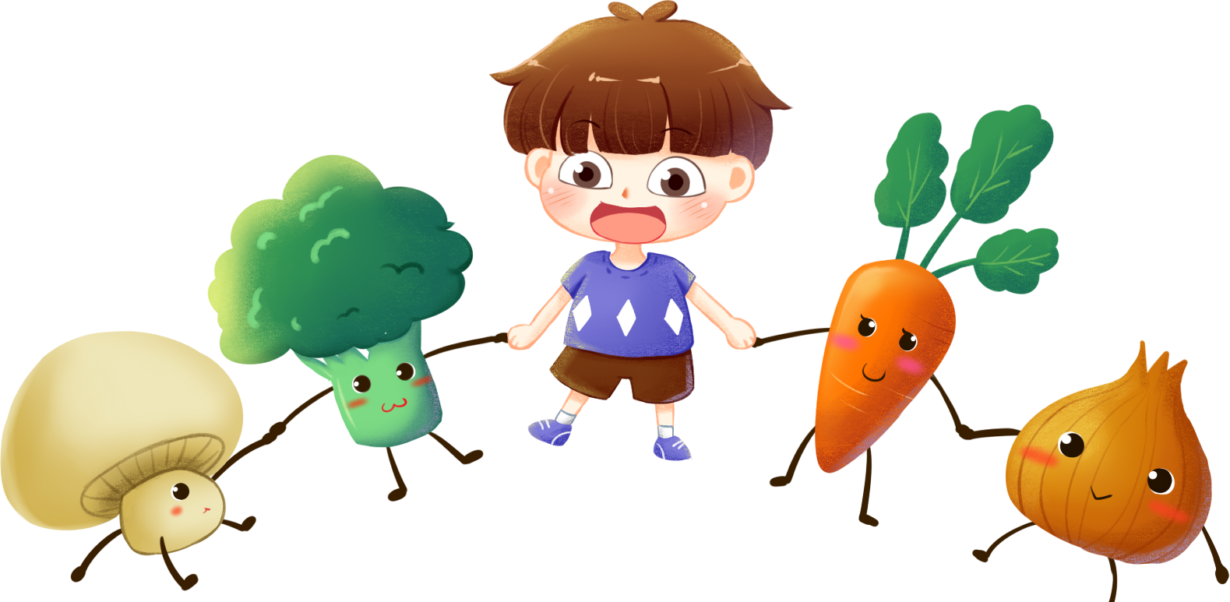
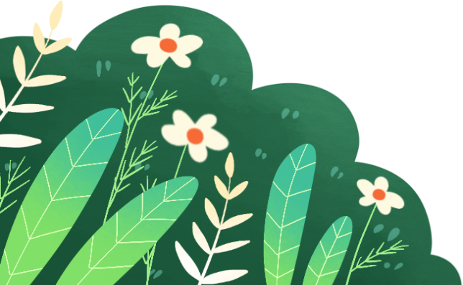




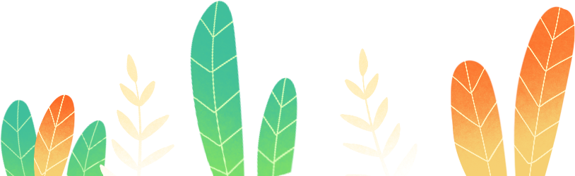


Slide 3


Slide 4
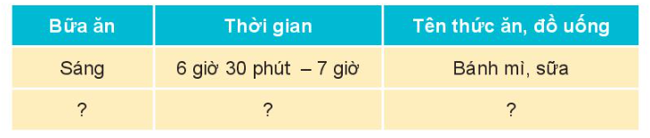
1. Chia sẻ với bạn về bữa ăn hàng ngày của em theo gợi ý sau.

Slide 5
Bữa ăn | Thời gian | Tên thức ăn đồ uống
Sáng | 6-7 giờ | Cháo, hay: mì, bún, phở
Trưa | 11-12 giờ | Cơm, thịt luộc, hay kho, xào, canh Hay phở, bún Hoa quả tráng miệng
Tối | 18-19 giờ | Cơm canh các loại rau củ, thịt hay cá …hoa quả tráng miệng
… | … | …

Slide 6


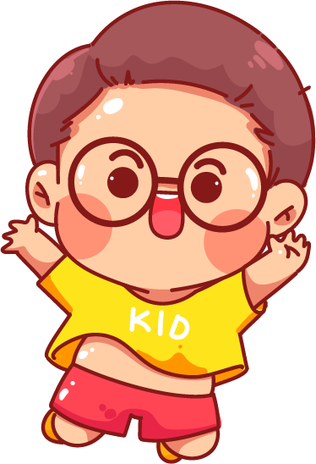



Chia sẻ
Nhận xét

Slide 7


Slide 8
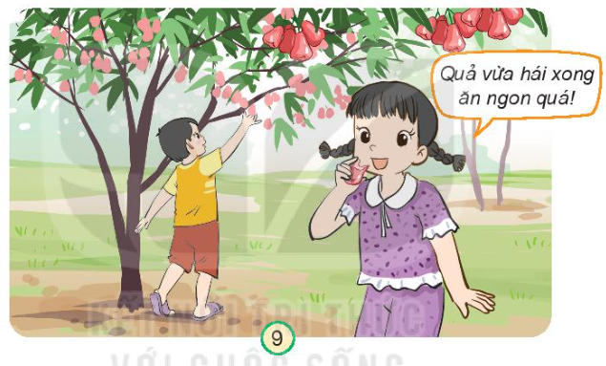
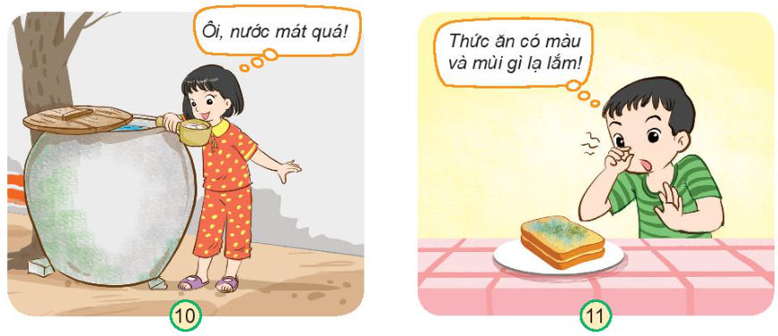
3. Em sẽ nói điều gì với các bạn trong những tình huống dưới đây? Vì sao?

Slide 9


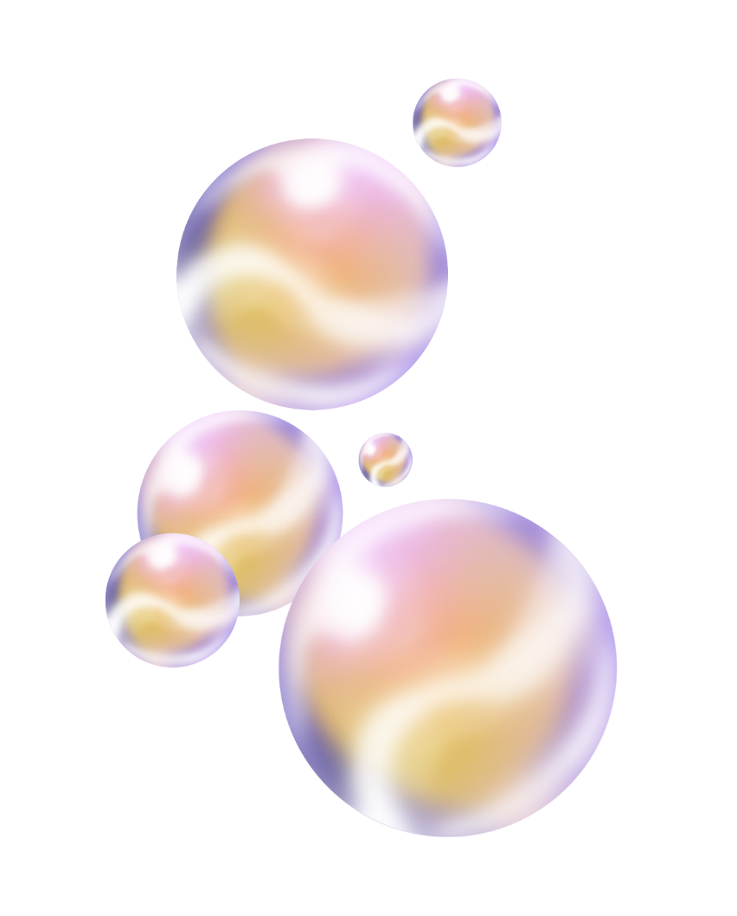
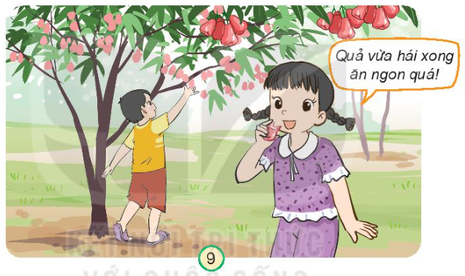
Tình huống 1
Khuyên bạn không nên ăn hoa quả khi chưa rửa sạch, dễ nhiễm khuẩn hay dính thuốc bảo vệ thực vật làm đau bụng ,ngộ độc thức ăn
Notes:
* GV chia sẻ thêm:
Đội mũ bảo hiểm không cài quai thì mũ có thể bị rơi bất cứ lúc nào hoặc chẳng may bị ngã thì mũ bảo hiểm cũng không bảo vệ được đầu.

Slide 10
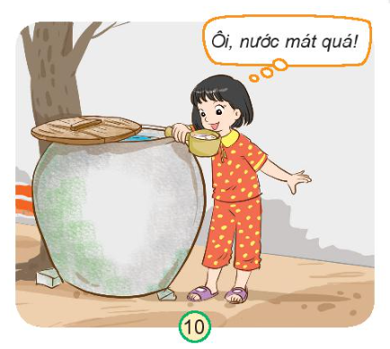
Tình huống 2
Khuyên bạn không nên uống nước ở chum vại chưa đun sôi, dễ đau bụng, tiêu chảy…mắc bệnh về đường tiêu hóa
Notes:
* GV chia sẻ thêm:
Đội mũ bảo hiểm không cài quai thì mũ có thể bị rơi bất cứ lúc nào hoặc chẳng may bị ngã thì mũ bảo hiểm cũng không bảo vệ được đầu.

Slide 11
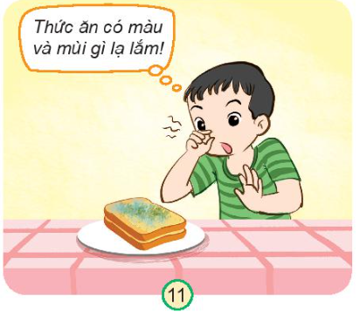
Tình huống 3
Khuyên bạn k ăn thức ăn để lâu có màu mùi lạ bị ôi thiu dễ mắc bệnh đường tiêu hóa…
Notes:
* GV chia sẻ thêm:
Đội mũ bảo hiểm không cài quai thì mũ có thể bị rơi bất cứ lúc nào hoặc chẳng may bị ngã thì mũ bảo hiểm cũng không bảo vệ được đầu.

Slide 12


Slide 13

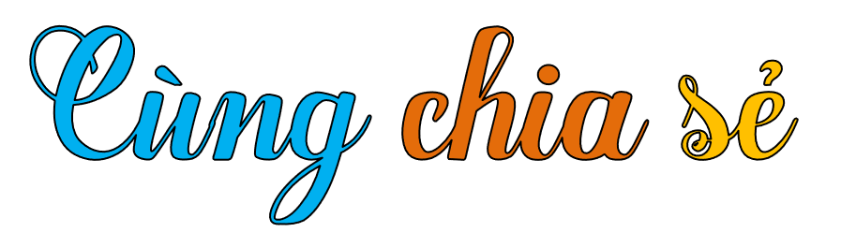

Nhớ lại việc ăn, uống của mình hàng ngày và nêu điều gì xảy ra nếu:
Không ăn bữa sáng
Ăn thức ăn chưa nấu chín
Ăn quá nhanh, nhai không kĩ.

Slide 14
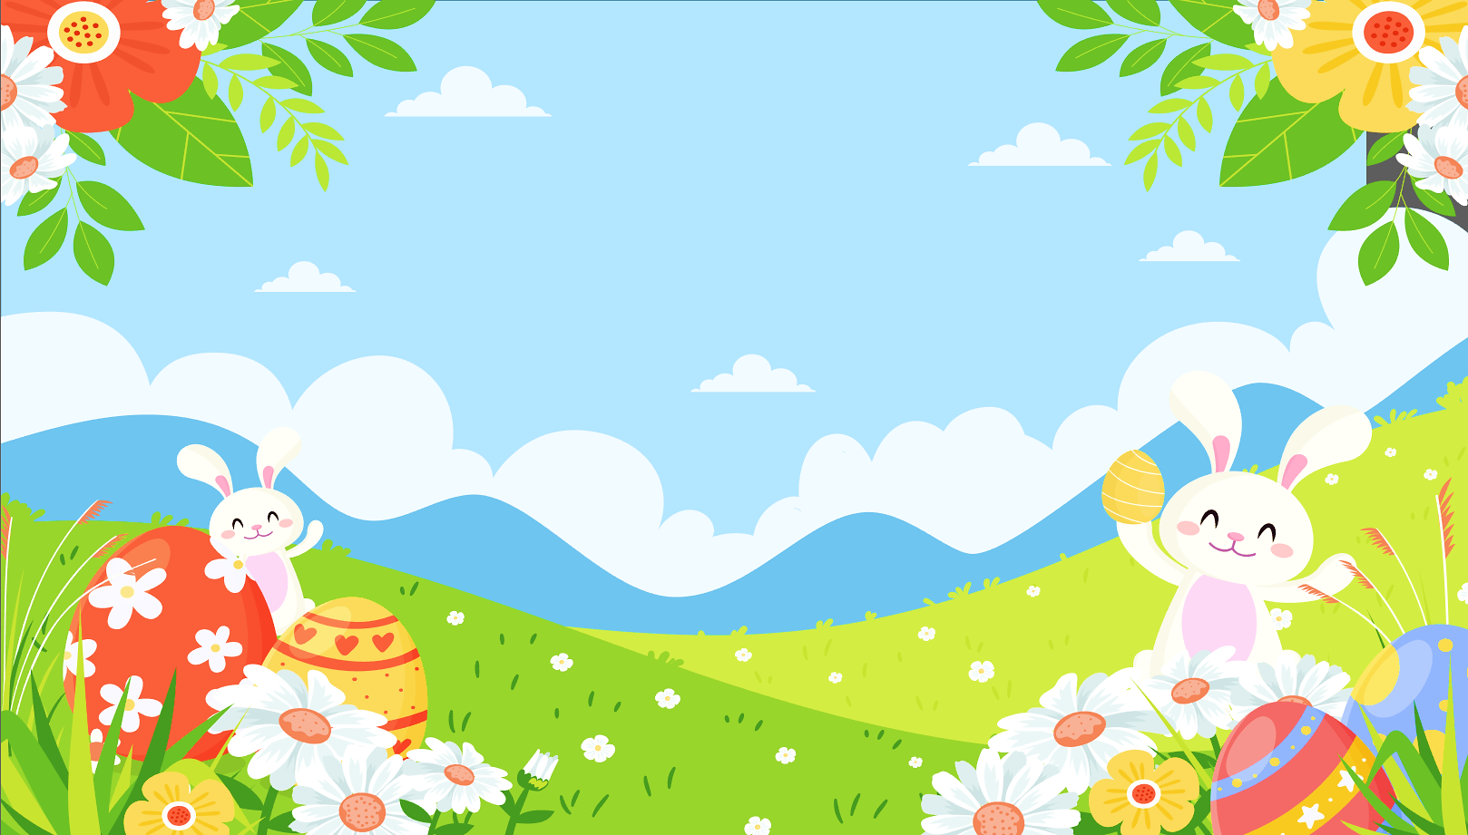

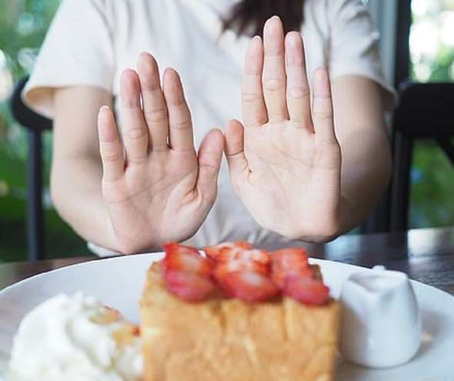

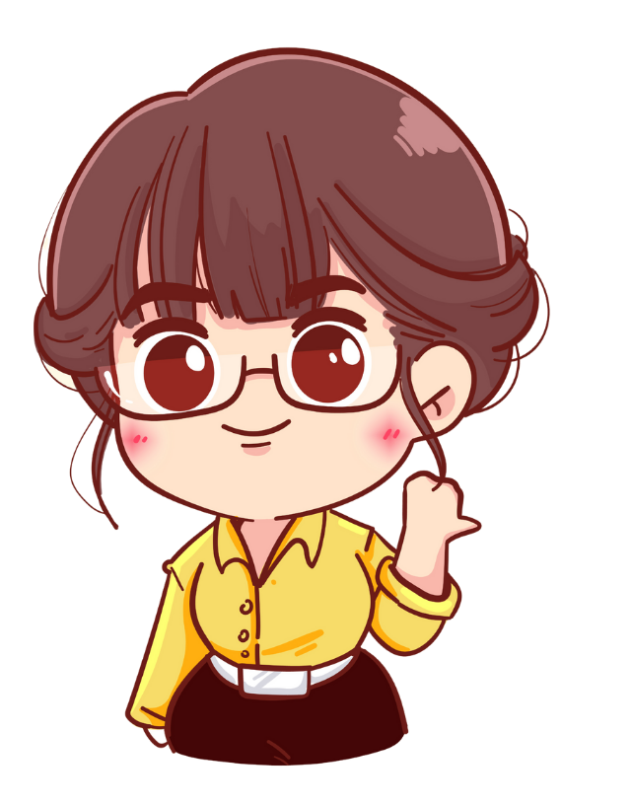
Không ăn bữa sáng: mệt mỏi, cơ thể không đủ năng lượng để duy trì hoạt động một ngày.
Nguyễn Thị Ái Quyên

Slide 15
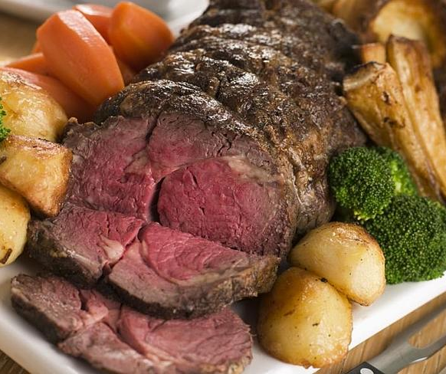
Ăn thức ăn chưa nấu chín: đau bụng, tiêu chảy.
Nguyễn Thị Ái Quyên

Slide 16
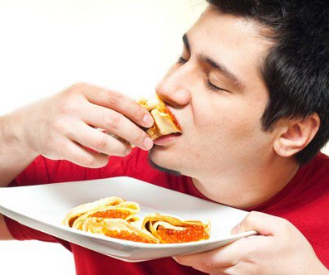
Ăn quá nhanh, nhai không kĩ: nghẹn, dễ bị sặc, thức ăn rơi vào thực quản rất nguy hiểm.
Nguyễn Thị Ái Quyên

Slide 17


Ăn đúng bữa, đúng giờ.
Không ăn quá no.
Thường xuyên tập thể dục và vận động vừa sức.
Không nên vận động mạng ngay sau khi ăn.
Rửa tay trước và sau khi ăn

Slide 18

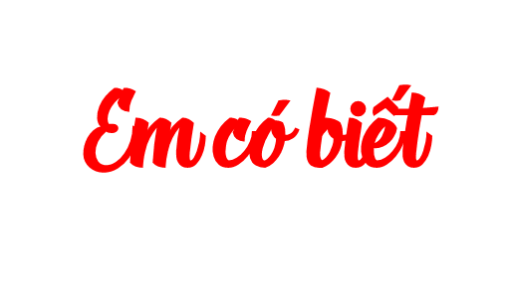
Ăn uống không hợp vệ sinh và thói quen sinh hoạt chưa hợp lí có thể gây ra nhiều bệnh về đường tiêu hóa như: Tiêu chảy, táo bón, đau dạ dày… và bệnh giun. Bệnh giun có thể gây ra nhiều biến chứng cho cơ thể như rối loạn tiêu hóa, thiếu máu, suy nhược cơ thể…

